Slide 1
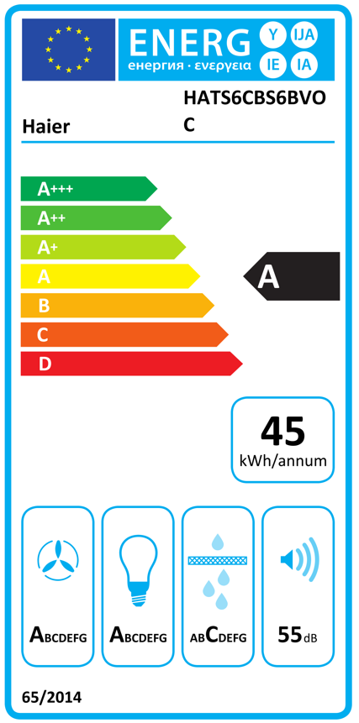
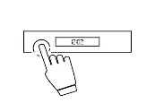
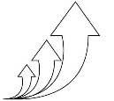
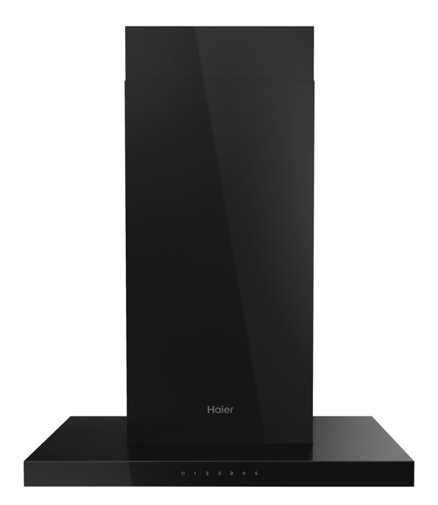
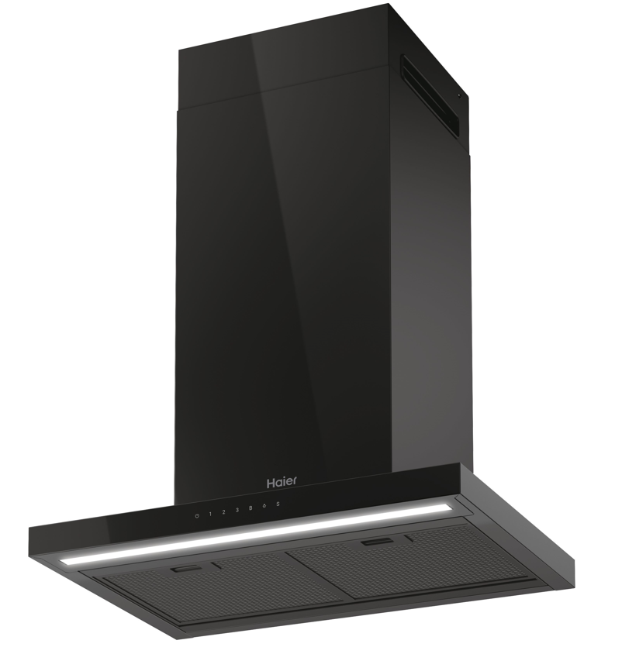
HATS6CBS6BVOC
Komínová digestoř T-shape – šíře 60 cm
Odtah a recirkulace, energetická třída A, dotykové ovládání
Hlavní vlastnosti
Roční spotřeba energie (kWh/rok) 45
Energetická třída A
Třída účinnosti proudění tekutin A
Třída účinnosti osvětlení A
Třída účinnosti tukové filtrace C
Průtok vzduchu min/max/booster (m3/hod) 150/395/720
Hlučnost min/max/booster (dB(A)) 33/55/68
Funkce
Odtah a recirkulace
Dotykové ovládání
3+1 rychlostních stupňů, Booster – rychlé zvýšení rychlosti na max
Časovač
Vzduchový deflektor a zpětná klapka
PreciSense – automatická detekce ovzduší kolem varných desek. Stisknutím tlačítka digestoř začne měřit kvalitu a množství pachů a výparů a podle toho upraví úroveň nasávání.
Konstrukce
Motor 1 × 250 W
Osvětlení LED pásek - 1 × 7W
Sací potrubí Ø 150 mm
Redukce 120 mm
Příslušenství
Tukový hliníkový filtr
Pachový uhlíkový filtr je součástí balení
Bezdotyková technologie ovládání chladničky
LED osvětlení
Dotykové ovládání
Booster
60 cm
Logistická data
Kód 36901842
EAN 8059019055695
Barva Černá + skleněný panel
Rozměry výrobku V × Š × H (mm) 599 x 598 x 455
Čistá váha výrobku (kg) 12.5
Rozměry balení V × Š × H (mm) 576 x 645 x 374
Hmotnost s obalem (kg) 15,6

